Slide 1


Slide 2
ΠΟΙΟΙ ΕΙΜΑΣte
Τσιρίδης Γιώργος – Project Manager, Developer
icsd13187
g.tsiridis@activemms.com
Αναστασιάδης Αναστάσιος – Developer, Database Administrator
icsd13005
icsd13005@icsd.aegean.gr
Κουκιόγλου Γεώργιος – Developer, Debugger
icsd13083
icsd13083@icsd.aegean.gr

Slide 3
ΣΤΟΧΟΙ ΕΦΑΡΜΟΓΗΣ “karlovasi home”
Η εφαρμογή Karlovasi Home δίνει την δυνατότητα στους χρήστες της να ψάξουν και να βρουν σπίτι σύμφωνα με διάφορα κριτήρια όπως τ.μ., περιοχή, θέρμανση κλπ. Ο χρήστης μέσα από την εφαρμογή θα μπορεί να πραγματοποιήσει τις εξής λειτουργίες:
Αναζήτηση σπιτιού με ανάλογα κριτήρια
Εμφάνιση στοιχείων επικοινωνίας
Εύρεση σπιτιού μέσω Google Maps
Αξιολόγηση (βαθμολογία) και σχολιασμός σπιτιού
Καταχώρηση αγγελίας σπιτιού

Slide 4
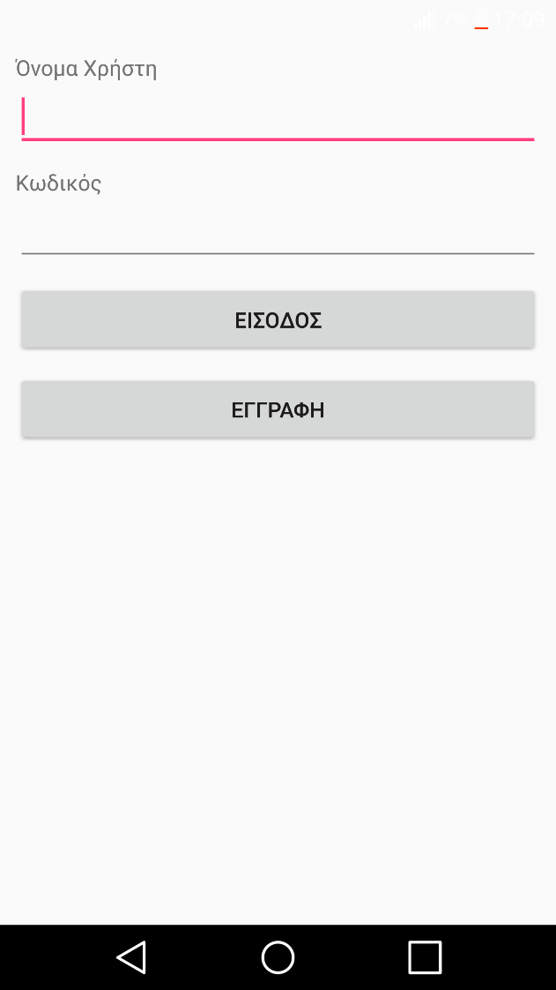
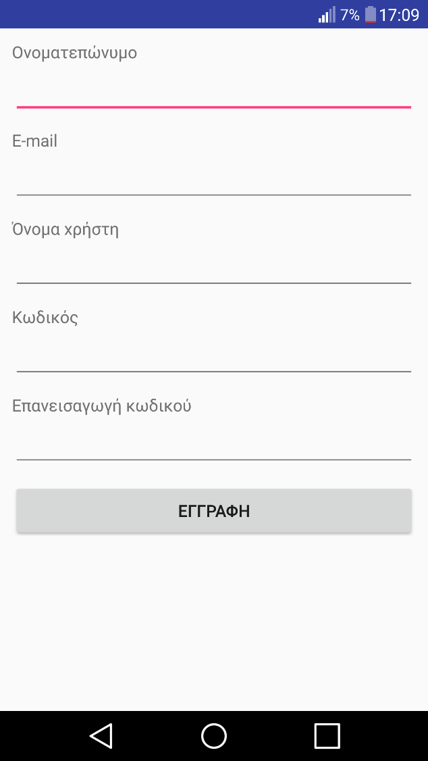
Τι εχει υλοΠοιηθει(1/3)

Slide 5
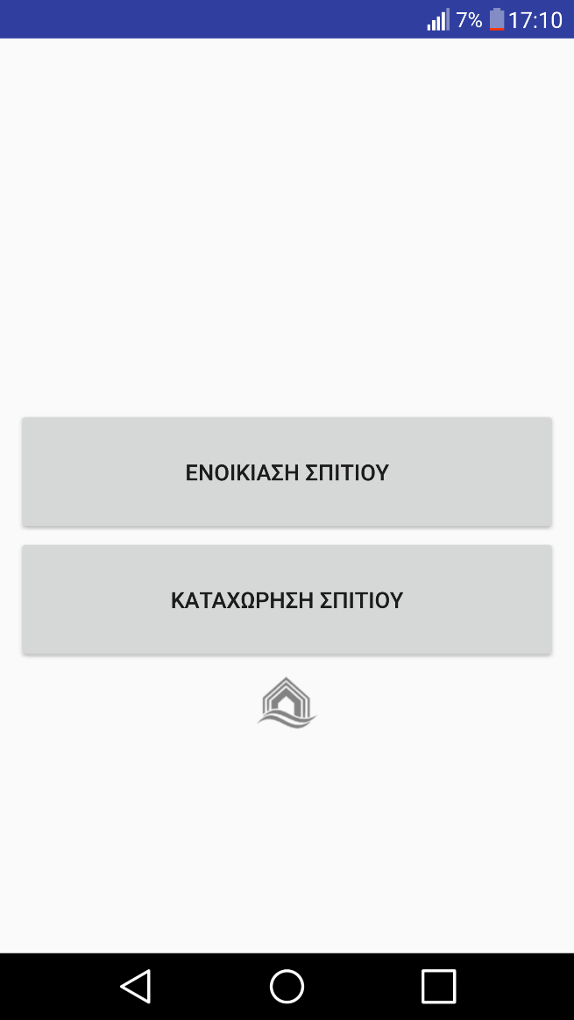
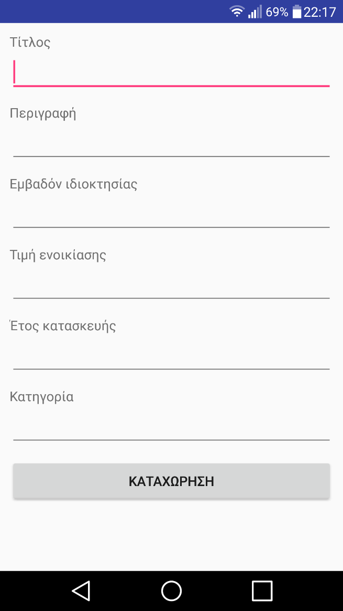
Τι εχει υλοΠοιηθει(2/3)

Slide 6
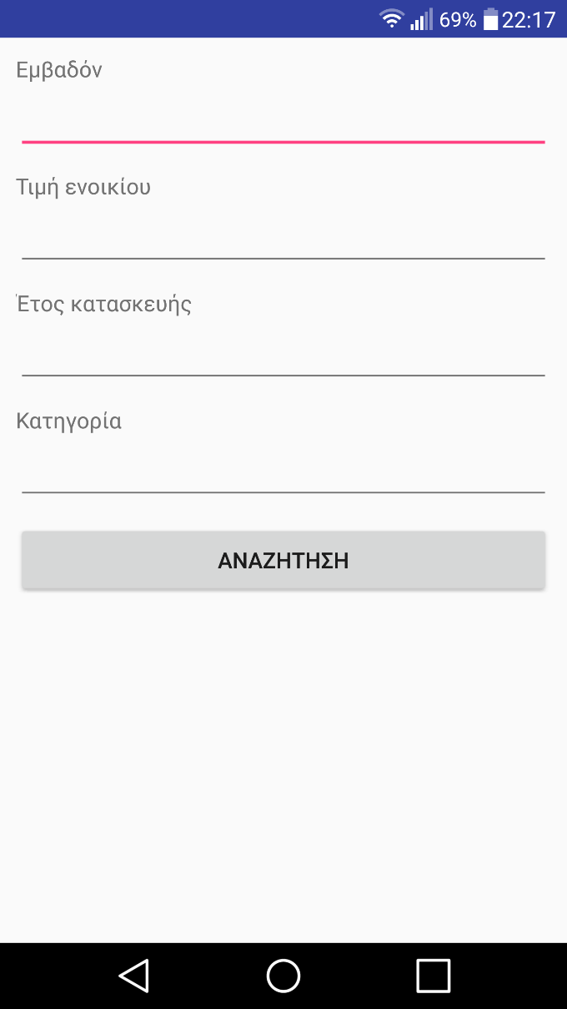
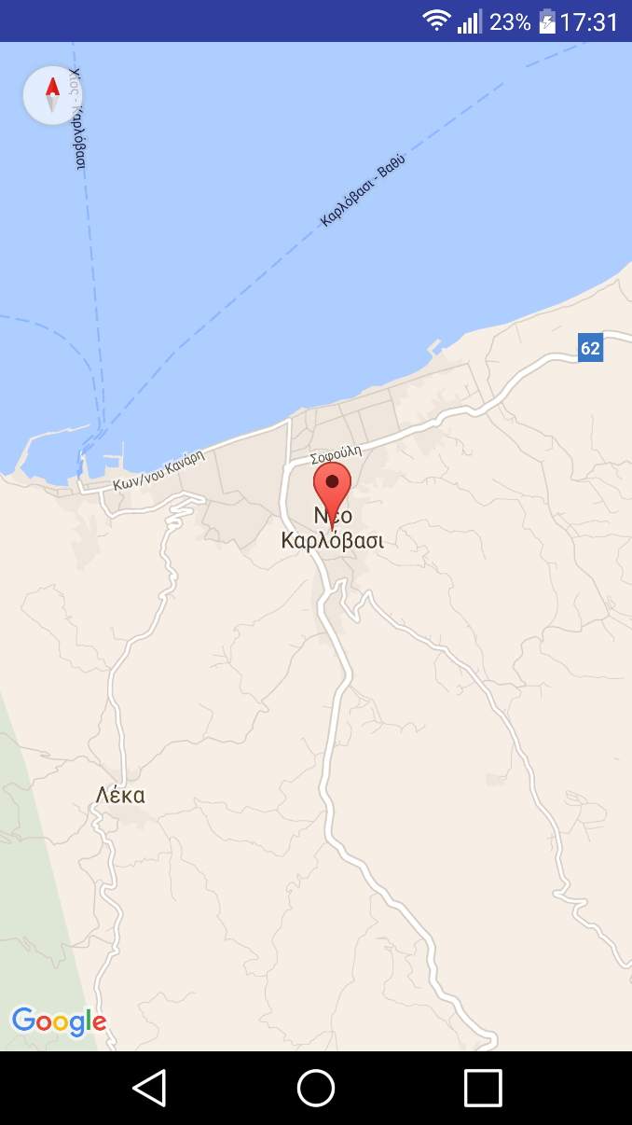
Τι εχει υλοΠοιηθει(3/3)

Slide 7
ΤΙ ΔΕΝ ΕΧΕΙ ΥΛΟΠΟΙΗΘΕΙ/ΠΡΟΒΛΗΜΑΤΑ
Κατά την διάρκεια υλοποίησης της εφαρμογής συναντήσαμε διάφορα προβλήματα όπως:
Βάση Δεδομένων – Parse
Εισαγωγή Σπιτιών και χρηστών
Android Studio
Upload Φωτογραφιών

Slide 8
ΕΠΟΜΕΝΑ ΒΗΜΑΤΑ
Κατά την συνέχεια υλοποίησης της εφαρμογής, θα θέλαμε να ασχοληθούμε με την επίλυση όλων των παραπάνω προβλημάτων καθώς επίσης:
Εύρεση νέου τρόπου για την δημιουργία της Βάσης Δεδομένων.
Update στο UI
Εισαγωγή έξτρα μενού και σελίδων για την καλύτερη διαχείριση των σπιτιών.

Slide 9
ΕΥΧΑΡΙΣΤΟΥΜΕ!

